Slide 1

데이터통계
- 단기 프로젝트 -
2015156021
오재동

Slide 2
1. 주제 선택 및 주제 분석의 목적
- 선택 주제는 Pima Indians Diabetes Database로, 이 데이터 세트는 원래 국립 당뇨병 및 소화기 및 신장 질환 연구소
에서 가져온 것이다. Pima Indians Diabetes Database의 목적은 데이터 세트에 포함된 특정 진단 측정을 기반으로
환자의 당뇨병 여부를 진단적으로 예측하는 것이다. 더 큰 데이터베이스에서 이러한 인스턴스를 선택하는데 몇 가지
제약이 있었으며, 특히 여기에서 얻은 모든 환자는 최소 21세 이상의 피마 인디언 유산 여성이다.
이러한 주제를 선택한 이유는 이전 학교 프로젝트로 딥러닝 관련 업무를 수행해야 했던 경험이 있어서, 관련 공부를
하다 Pima Indians Diabetes Database 관련 데이터셋을 가지고 모델 구축하는 것을 건드려보았기 때문인데, 이번
기회를 통해 좀 더 자세하게 살펴보고 싶었기 때문에 이 주제를 선택하였다.
Pima Indians 는 제2형 당뇨병을 앓고 있는 피마 이디언들의 특징 - 대사적으로 비만, 인슐린 저항성, 인슐린 분비 기능
장애, 내생 포도당 생산량 증가 등 – 으로, 이와 같은 25가지의 특징들을 모아둔 데이터셋이다. 이를 활용하여, 제2형
당뇨병의 여부를 예측하는 분석을 해 보려고 한다.
Pima Indians Diabetes Database | Kaggle

Slide 3
2. 분석방법
- diabetes를 예측하기 위한 분석 방법으로는 여러가지가 있다. Naive Bayes 알고리즘, Logistic Regression 알고리즘,
Decision Tree 알고리즘, Random Forests 알고리즘, K-Nearest Neighbor 알고리즘 등 다양한 분석 방법이 있으며,
이외에도 딥러닝을 사용하여 당뇨병을 예측할 수 있다. 여기서는 딥러닝을 사용하여 pima-Indians diabetes를 예측
해 보고자 한다.
[분석 Workflow]
Dataset 분석
Data 가공
그래프 시각화
딥러닝 모델 생성
당뇨병 예측 수행
모델 유지보수

Slide 4
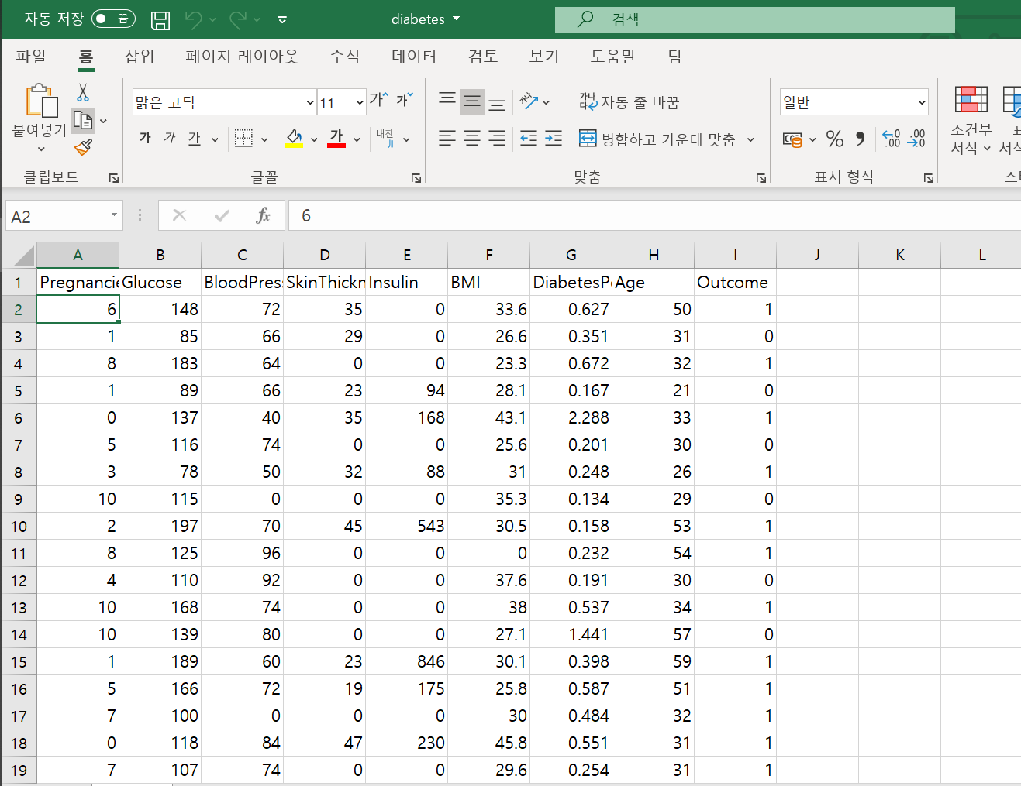
3. Dataset 분석 및 Dataset 각각의 feature가 가진 의미 분석
- 원본 데이터를 살펴보면 다음과 같이 구성되어 있다.
1. pregnancies - 과거 임신 횟수
2. Glucose - 포도당 부하 검사 2시간 후 공복 할당 농도(mm Hg)
3. BloodPressure - 확장기 혈압 (mm Hg)
4. SkinThickness - 삼두근 피부 주름 두께 (mm)
5. Insulin - 혈청 인슐린 (2-hour, mu U/ml)
6. BMI - 체질량 지수 (BMI, weight in kg / (height in m)²)
7. DiabetesPedigreeFunction - 당뇨병 가족력
8. Age - 나이
9. Outcome - 1 = 당뇨 l 0 = 당뇨 아님

Slide 5
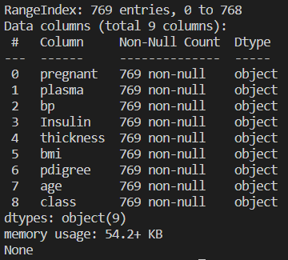
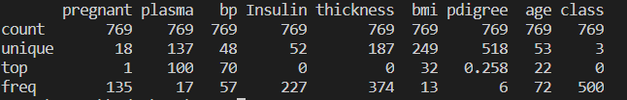
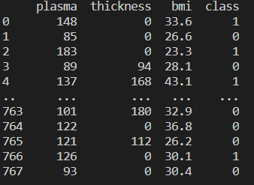
3. Dataset 분석 및 Dataset 각각의 feature가 가진 의미 분석
- dataframe 상세 정보 조회 -
- dataframe의 info 조회 -
- 필요한 컬럼들만 조회 -

Slide 6
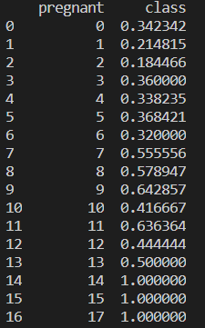
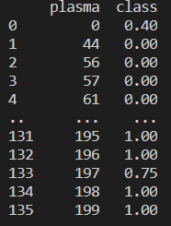
4. R & R
데이터를 가공할 때는 정보들을 살펴보며 당뇨병 발병과 어떤 관계가 있는지를 중점에 두고 가공해야 한다.
1) 임신 횟수당 당뇨병 발생 확률
2) 공복 혈당 농도 당 당뇨병 발생 확률
- 임신횟수가 14회 이상일 경우,
당뇨병 발생 확률이 1로 됨
- 혈당 농도가 증가할수록 발생
확률이 높아지는 것을 확인 가능

Slide 7
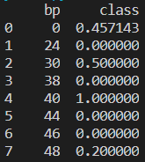
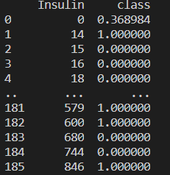
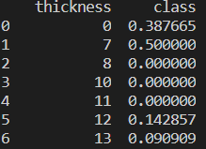
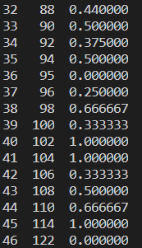
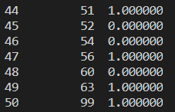
4. R & R
데이터를 가공할 때는 정보들을 살펴보며 당뇨병 발병과 어떤 관계가 있는지를 중점에 두고 가공해야 한다.
3) 확장기 혈압 당 당뇨병 발생 확률
4) 혈청 인슐링 당 당뇨병 발생 확률
5) 삼두근 피부 주름 두께 당 당뇨병 발생 확률
- 상관관계 x.. ?
-
- 확장기 혈압과 당뇨병 발생
확률은 별로 상관 없어 보임

Slide 8
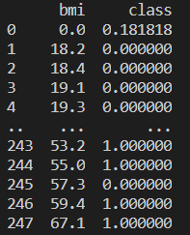
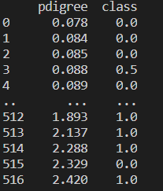
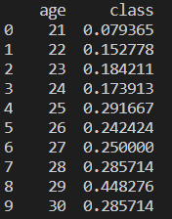
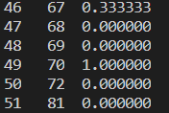
4. R & R
데이터를 가공할 때는 정보들을 살펴보며 당뇨병 발병과 어떤 관계가 있는지를 중점에 두고 가공해야 한다.
6) 체질량 지수 당 당뇨병 발생 확률
7) 당뇨병 가족력 당 당뇨병 발생 확률
8) 나이 당 당뇨병 발생 확률
- 체질량 지수가 높으면 높을수록
당뇨병 발생 확률이 높아보임
- 당뇨병 가족력이 높을수록 당뇨병
발생 확률이 높은 것으로 보임
-
- 나이가 젊었을 때는 당뇨병
발생 확률이 상대적으로 낮음

Slide 9
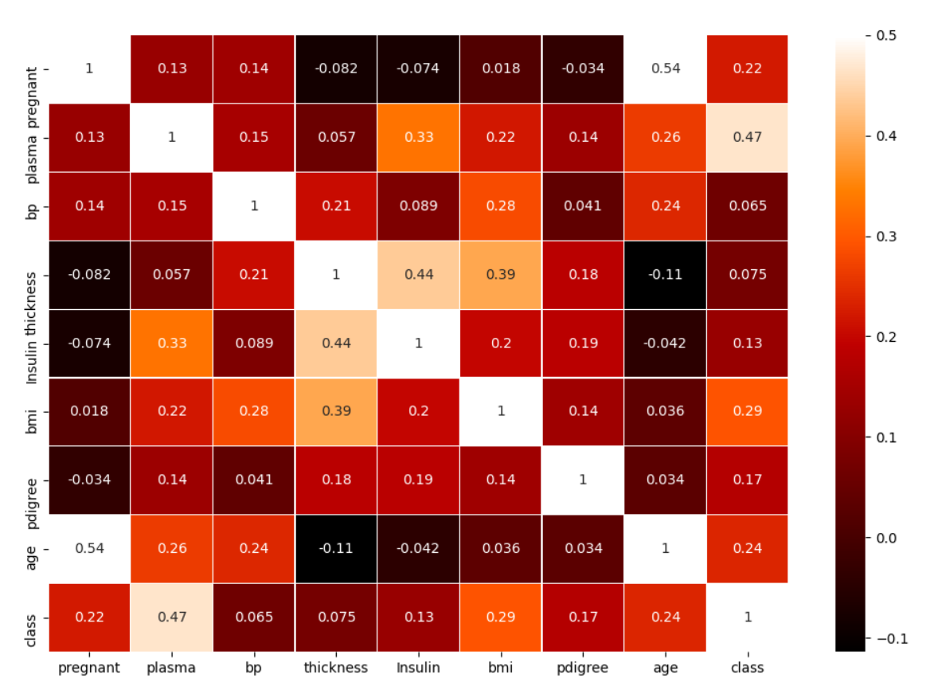
4. R & R
데이터를 가공할 때는 정보들을 살펴보며 당뇨병 발병과 어떤 관계가 있는지를 중점에 두고 가공해야 한다.
정보 간 상관관계를 그래프로 표시한 것인데,
class 열을 보면 상관도가 높을수록 밝아지는
것을 확인할 수 있다. 해당 그래프에 따르면
plasma*와의 상관도가 가장 높고, 다음으로는
bmi, age, pregnant 순으로 상관도가 높은
것을 확인할 수 있다.
* plasma = 공복 혈당 농도

Slide 10
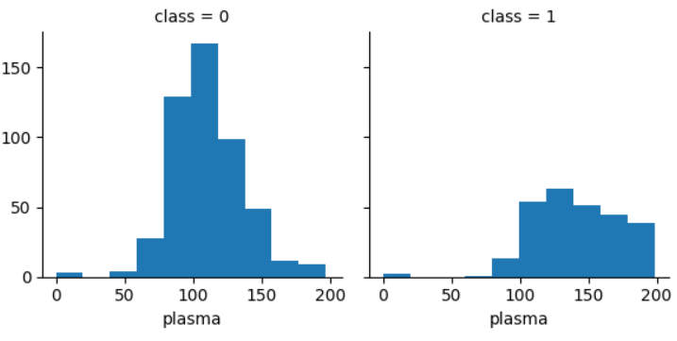
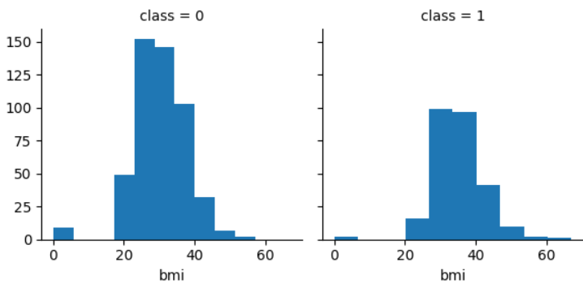
4. R & R
데이터를 가공할 때는 정보들을 살펴보며 당뇨병 발병과 어떤 관계가 있는지를 중점에 두고 가공해야 한다.
상관관계가 가장 높은 plasma와 당뇨병 발생
확률을 좀 더 자세하게 살펴보자.
당뇨병에 걸린 환자(class = 1)의 경우
-> plasma 수치가 150 이상인 경우가 많다.
당뇨병에 걸지지 않는 환자 (class = 0)의 경우
-> plasma 수치가 150 이상인 환자가 별로 없다.
상관관계가 다음으로 높은 bmi와 당뇨병 발생
확률을 좀 더 자세하게 살펴보자.
당뇨병에 걸린 환자(class = 1)의 경우
-> bmi 수치가 20 ~ 50인 환자가 많다.
당뇨병에 걸지지 않는 환자 (class = 0)의 경우
-> bmi 수치가 20 ~ 50인 환자가 많다.
* 둘 다 비슷 ..

Slide 11
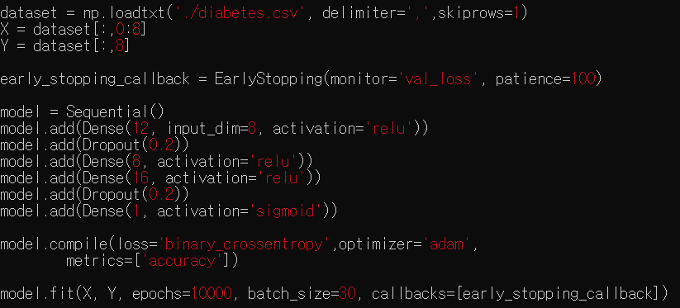
4. R & R
데이터를 가공할 때는 정보들을 살펴보며 당뇨병 발병과 어떤 관계가 있는지를 중점에 두고 가공해야 한다.
데이터를 가지고 딥러닝을 돌릴 때 사용한 모델
구조로, early_stopping_callback을 사용하여 학습이
100번 진행되는 동안 val_loss가 증가하지 않으면
모델 학습을 멈추도록 설정하였다.
4층 모델을 만들었고, 학습 횟수는 10,000번,
batch_size는 30으로 설정하여 모델 학습을 진행함

Slide 12
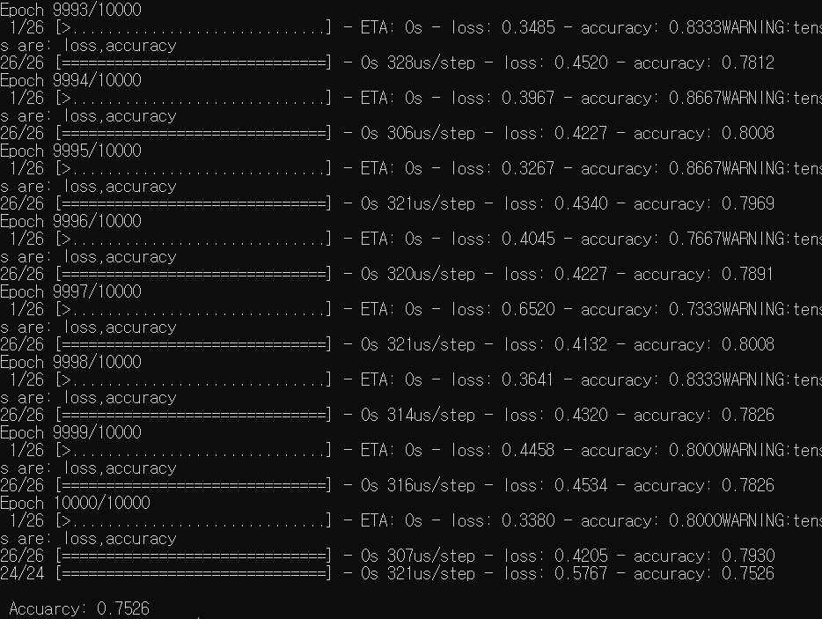
4. R & R
데이터를 가공할 때는 정보들을 살펴보며 당뇨병 발병과 어떤 관계가 있는지를 중점에 두고 가공해야 한다.
다음은 모델 학습을 진행한 결과이다.
10,000번의 학습이 진행되었고, 최종 학습 결과
정확도가 0.7526이 나왔다.

Slide 13
5. 소스 코드
- ‘모두의 딥러닝‘ 교재에 나와있는 소스코드를 참조하여 분석하였습니다.
특히 컬럼들간의 연관성 분석 부분에 있어 참조를 많이 하였고, 서적에는 plasm와 outcomes 두 컬럼간의
비교만 수행하였지만 이들만 비교하기에는 부족함을 느껴 다른 컬럼들과 outcomes 컬럼간의 비교도 수행
해 보았습니다.

Slide 14
6. 결론 및 고찰
- Pama Indian의 당뇨병 발생 확률은, plasma 수치와 bmi 수치와 가장 연관성이 있다는 것을 알 수 있었고,
데이터 간 연관성 분석을 수행하면서 어떤 특성이 당뇨병 발생 확률과 관련있는지를 확인해나가는 작업 자체가
재미있었습니다. 이번 과제에서는 하나의 특성만을 가지고 당뇨병 발생 확률과 분석하는 작업을 해보았는데,
추가적으로 여러 컬럼들을 두고 당뇨병 발생 확률을 분석해보는 것도 좋을것 같다라는 생각이 들었습니다.
딥러닝 관련 작업을 할 때도, 데이터 분석을 통해 제공된 데이터셋에서 필요없는 컬럼들을 제외시키고 모델을
학습시키면 정확도가 좀 더 좋아질 것으로 생각되어 앞으로도 유용하게 이와 같은 분석을 사용할 것 같습니다.

